Slide 1
Travaux d’écriture sur des tableaux verticaux en FLE pour aussi favoriser l’apprentissage collaboratif.
Skrivetrening med bruk av vertikale tavler for også å fremme felleskapet i fransktimer.
Amélie Gabarre
Åretta Ungdomsskole
Notes:
Mon but: vous donner une idée d’activité simple et qui rend les élèves actifs.

Slide 2
Plan du workshop
Les textes officiels
La classe collabo-réflexive et les tableaux verticaux
Expériences et exemples d’utilisation en FLE
Exemples pratiques en groupes
Questions / réflexions / préparation
Notes:
Thème de la journée: Enseignement pratique et varié de l’anglais et des langues étrangères.
- Vous donner une idée pratique de travail en classe facile et rapide à préparer.

Slide 3
Les textes officiels
Partie générale du programme d’enseignement
  L’enseignement doit permettre aux élèves de parler pour pouvoir réfléchir, donner du sens, communiquer et créer du lien avec les autres.
  Développer la pensée critique et scientifique
  Participation et envie d’exploration
  La coopération développe de nouvelles pensées.
  Défis pratiques
  Une vaste gamme d’activités
  Overordnet del – verdier og prinsipper for grunnopplæringen | udir.no
Notes:
Identité et diversité culturelle
Pensée critique et conscience éthique
Joie créative, participation et envie d’exploration
Principes d’enseignement, de développement et de formation

Slide 4
Les textes officiels
Programme des langues étrangères
  Une partie centrale de l’apprentissage d’une langue se retrouve aussi dans le fait d’explorer et de penser de façon critique quant à l’utilisation de ressources, aides et stratégies d’apprentissage.
  Diversité culturelle
  Compétence interculturelle, à la fois locale et globale.
  Exploration
  Apprentissage créatif et critique
  Structures de langues, écrire, lire
  Læreplan i fremmedspråk (FSP01‑04) | udir.no
Notes:
Pertinence de la matière
Éléments de base

Slide 5
Avis parlementaire n°34 «Une école plus pratique»
Besoin d’un apprentissage plus pratique et motivant
Pose des questions sur la pertinence de l’apprentissage des langues étrangères.
Renforcer la lecture et l’écriture
Développer les compténces sociales des élèves
Meld. St. 34 (2023–2024)

Slide 6
Objectifs de compétences
Nivå 1
Nivå 2
skrive enkle tekster (…) med og uten hjelpemidler
bruke enkle språklige strukturer, regler for (…) rettskriving og språkets offisielle alfabet eller tegn for å kommunisere på en situasjonstilpasset måte
bruke relevante lærings- og kommunikasjonsstrategier, digitale ressurser og erfaringer fra tidligere språklæring i læringsprosessen
Kompetansemål etter nivå I - Læreplan i fremmedspråk (FSP01-04) | udir.no
skrive ulike teksttyper (…) med og uten hjelpemidler
bruke grunnleggende språklige strukturer, regler for (…) rettskriving og språkets offisielle alfabet eller tegn for å kommunisere på en situasjonstilpasset måte
bruke relevante lærings- og kommunikasjonsstrategier, digitale ressurser og erfaringer fra tidligere språklæring i læringsprosessen
Kompetansemål etter nivå II - Læreplan i fremmedspråk (FSP01-04) | udir.no

Slide 7
La classe collabo-réflexive
Méthode de Peter Liljedahl
  Travail en groupe
  L’enseignant a une vue d’ensemble et guide les élèves
  Méthode dévelopée pour l’enseignement des mathématiques, mais peut être utilisée pour d’autres matières
  Sentiment de réussite pour tous les élèves
14 principes
Notes:
Méthode montrée par les collègues de mathématiques, dans le cadre de «felleskapende didaktikk» au collège.
Professeur de mathématiques et scinces de l’éducation à Vancouver, Canada.
Hanan M. Abdelrahman, Høgskolelektor
Høgskolen i Innlandet

Slide 8
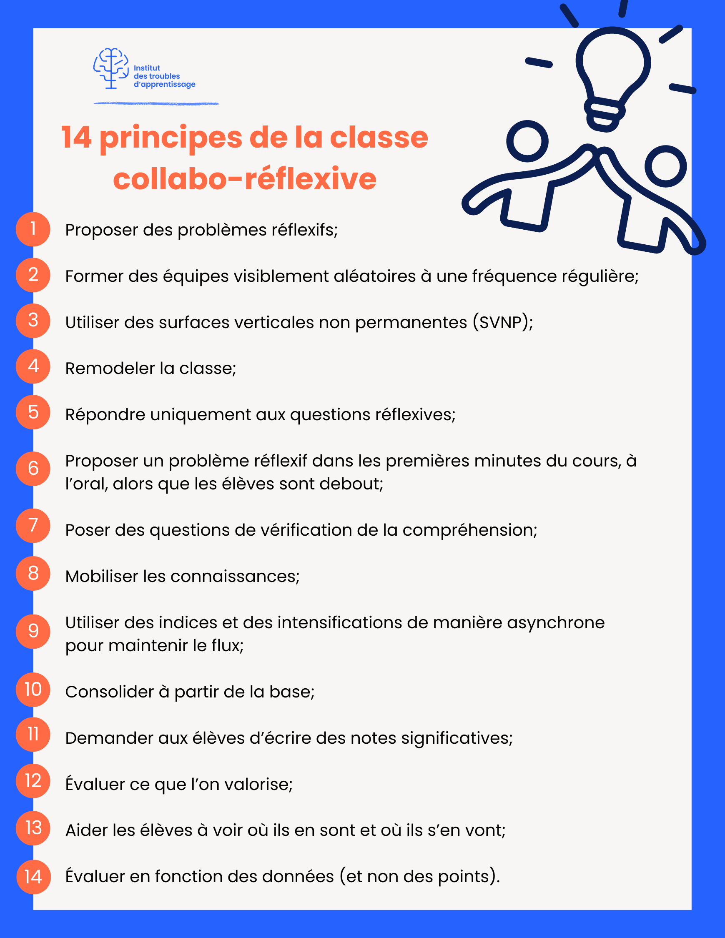
La classe collabo-réflexive en mathématiques ou comment amener nos élèves à réfléchir | Institut TA
Notes:
Beaucoup de littérature en français au Canada.
Comme beaucoup de méthodes, elle est applicable / transposable à d’autres matières.
Avec l’expérience, on applique beaucoup de ces principes dans notre enseignement.

Slide 9
Exemples en FLE
Groupes aléatoires
  Piocher les noms des élèves
  Random Group Generator (split list of names into teams)
  Wheel of Names | Random name picker
  https://pickerwheel.com/tools/random-number-generator/
  “Trouve quelqu’un qui…”
  Image / mot(-s) ou phrase(-s)
Tableaux verticaux
  Sur les murs
  Espace entre chaque tableau
  Un feutre par groupe
  Alternatives: feuilles A3 plastifiées

Slide 10
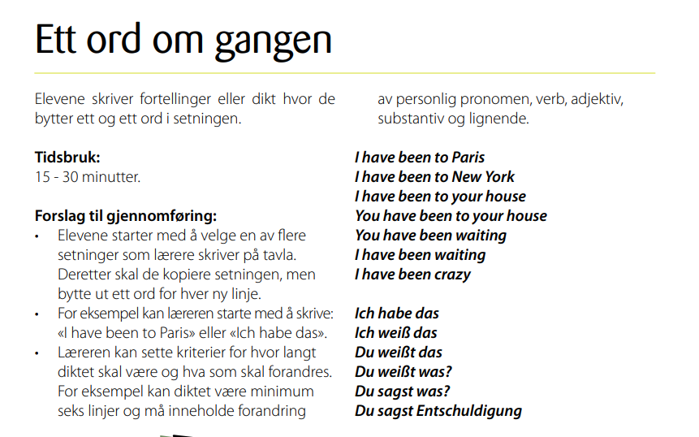
Exercice pratique
Notes:
En groupes de 3.
Un feutre par groupe.
Numeros de 1 à 3 dans chaque groupe.
Une personne écrit et tout le monde doit être debout.

Slide 11
Exercice pratique
J’ai un hamster.
Le weekend dernier, j’ai acheté des fleurs blanches pour ma mère.
Quand j’étais petite, on n’avait pas de téléphone portable.

Slide 12
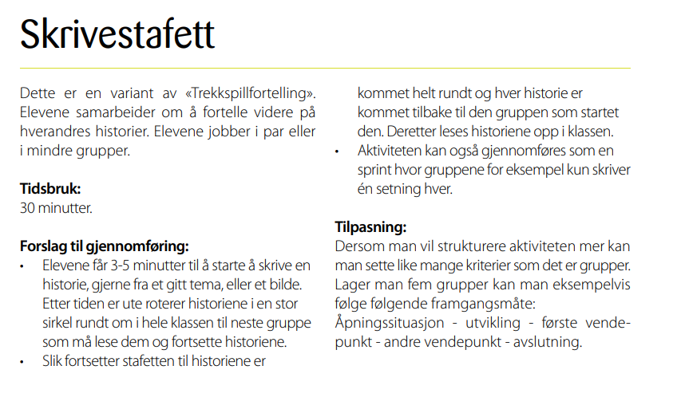
Autres exemples d’activités avec les tableaux verticaux

Slide 13
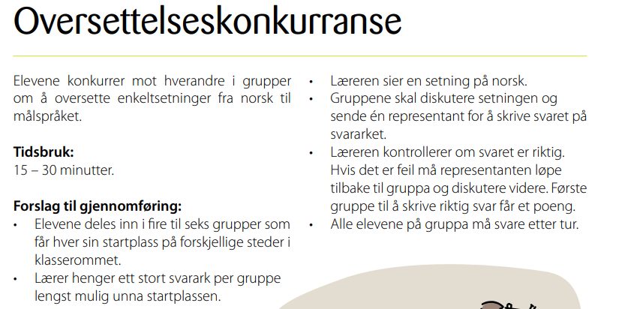
Autres exemples d’activités avec les tableaux verticaux

Slide 14
Autres exemples d’activités avec les tableaux verticaux
Description d’une image
«Rajoute une phrase»
  Les groupes tournent et complètent les autres tableaux
Faire une carte mentale
Mots-clés sur un thème donné

Slide 15
Exemples d’approfondissement
Réflexions sur le travail de groupe
Posters
Films
Réflexions sur le contenu
Production écrite ou orale à partir de mots-clés

Slide 16
Ce qu’en disent mes élèves
Les exercices sont plus amusants.
C’est mieux d’être debout que de rester assis.
On a l’impression d’être libre.
On parle plus, on participe plus.
On est plus actifs dans le travail de groupe.
C’est plus facile de coopérer.
C’est bien d’avoir des groupes aléatoires.
C’est bien de coopérer avec d’autres élèves.
On n’utilise pas le livre ou l’Ipad tout de suite. On parle d’abord et on essaie de trouver la solution ensemble avant de regarder dans le livre ou sur l’ipad.

Slide 17
Ressources digitales
La classe collabo-réflexive:
https://www.matematikksenteret.no/bygge-tenkende-klasserom
https://www.institutta.com/s-informer/la-classe-collabo-reflexive-mise-en-pratique-ca-donne-quoi
Skriveverkstedet: https://www.hiof.no/fss/leringsressurser/grunnleggende-ferdigheter/skriving/index.html

Slide 18
Liens
Overordnet del: https://www.udir.no/lk20/overordnet-del/
Læreplan i fremmedspråk: https://www.udir.no/lk20/fsp01-04
Stortingsmelding 34 - En mer praktisk skole: https://www.regjeringen.no/contentassets/dcc936e85f4c43bf90ecf0bafabb00a8/no/pdfs/stm202320240034000dddpdfs.pdf

